Slide 1
GESTÃO DE PESSOAS E DESENVOLVIMENTO DE EQUIPES
Prof. Me Luciano Santana Pereira

Slide 2
UNIDADE 02 DESAFIOS CONTEMPORÂNEOS DA GESTÃO DE PESSOAS TÓPICO 5 PLANOS DE CARREIRA E DE SUCESSÃO
AGENDA

Slide 3

PLANO DE AULA
Plano de carreira.
Empregabilidade e carreira.
Planos de sucessão.

Slide 4
PLANO DE CARREIRA
O plano de carreira e uma ferramenta utilizada pelo RH para possibilitar o desenvolvimento do trabalhador e motivá-lo para que busque o seu melhor desempenho.
Carreira é a seqüência e posições ocupadas e de trabalhos realizados durante a vida profissional de uma pessoa.

Slide 5
PLANO DE CARREIRA
O plano de carreira dependerá da motivação individual, da decisão da própria pessoa sobre o caminho a ser seguido.
Identificação de oportunidades e ameaças.
Identificação do potencial profissional para a realização do plano.

Slide 6
PLANO DE CARREIRA
Estabelecendo Metas e Ações
Seriedade nas analises, decisões e compromisso com o que foi estabelecido.
Manter-se informado sobre as evoluções que vão ocorrendo relativamente a profissão.
O planejamento só funciona se for um processo continuo.
Pedir sugestões a outras pessoas.
Cada profissional deve utilizar o seu próprio mecanismo para elaboração e análise do plano.

Slide 7
EMPREGABILIDADE E CARREIRA
Empregabilidade é a capacidade que o profissional desenvolve de permanentemente oferecer conhecimentos, habilidades e atitudes que o mercado e empresas necessitam.

Slide 8
EMPREGABILIDADE E CARREIRA
Desenvolvendo Empregabilidade
Capacitação profissional e aprendizagem contínua.
Gostar do que faz.
Buscar a ampliação de conhecimentos gerais.
Preservar a própria saúde financeira.
Construir uma network.

Slide 9
PLANOS DE SUCESSÃO
Planos sucessórios estão diretamente ligados ao planejamento de recursos humanos.
Sua finalidade é dimensionar os cargos chave e de forma antecipada prever quem poderá ocupar os cargos no futuro.
Investir em treinamento e desenvolvimento dos eventuais substitutos.
É necessário elaborar um organograma que será a base do plano sucessório, com os nomes dos possíveis substitutos.

Slide 10
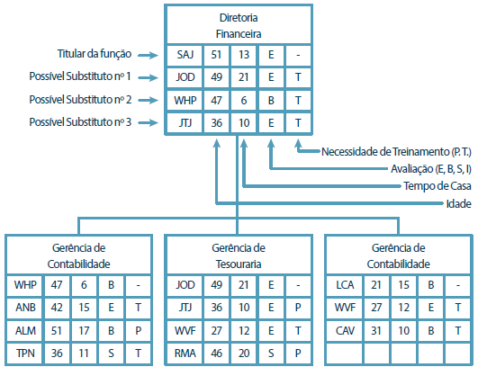
PLANOS DE SUCESSÃO

Slide 11
PLANOS DE SUCESSÃO
A existência de um plano sucessório não garante que os substitutos estarão disponíveis no momento da necessidade de substituição. Por esse fato, um plano B e sempre necessário.
Os gerentes estejam preparados para a promoção de seus funcionários e não pratiquem a retenção egoísta de determinados talentos, o que pode prejudicar a pessoa e também a empresa.

Slide 12
GESTÃO DE PESSOAS E DESENVOLVIMENTO DE EQUIPES
Prof. Me Luciano Santana Pereira

